Slide 1
Παιχνιδοκεντρική μάθηση Game Based Learning
Η μάθηση σαν ….παιχνίδι
Επιμορφωτικό υλικό για εκπαιδευτικούς προσχολικής αγωγής

Slide 2
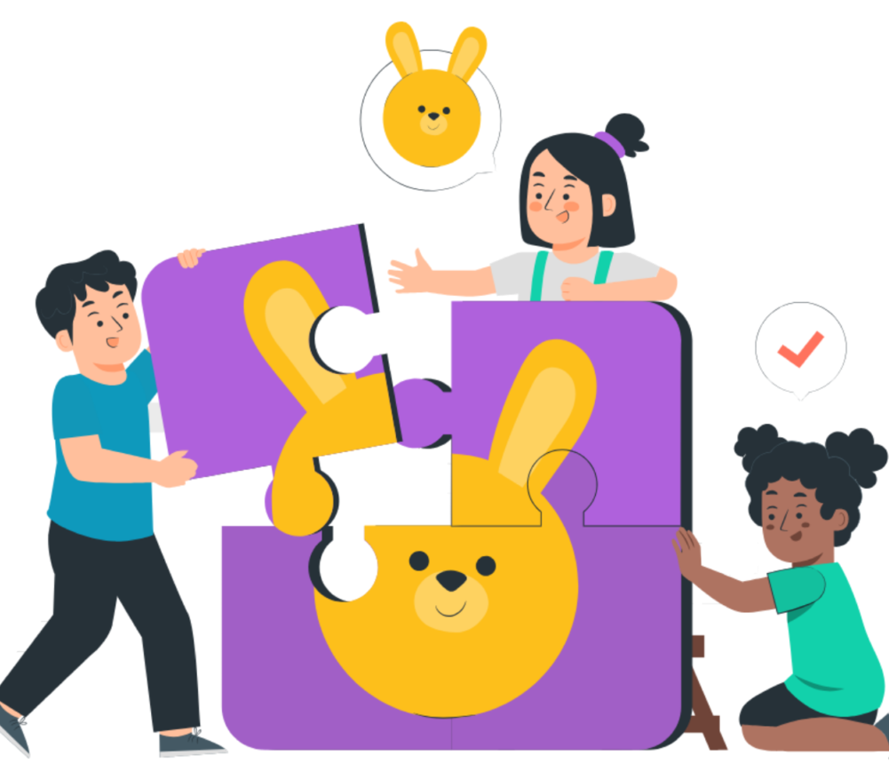

Slide 3
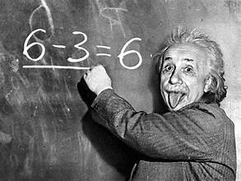
Albert einstein
“Το παιχνίδι είναι η ανώτερη μορφή μάθησης”

Slide 4
ΣΤΟΧΟΙ ΤΗΣ ΕΠΙΜΟΡΦΩΣΗΣ
Στόχος της συγκεκριμένης επιμόρφωσης και του παρεχόμενου υλικού είναι:
η ενημέρωση των εκπαιδευτικών της προσχολικής αγωγής σχετικά με την παιχνιδοκεντρική μάθηση και τις δυνατότητες για μάθηση που παρέχει στους μαθητές με ευχάριστο και δημιουργικό τρόπο
Η εξοικείωση με τεχνικές για παιχνιδοκεντρική μάθηση
Η χρησιμοποίηση του παιχνιδιού για την καλλιέργεια δεξιοτήτων όπως η κριτική σκέψη, η δημιουργικότητα, η αυτοδιαχείρηση καταστάσεων και επίλυση προβλημάτων.

Slide 5
Παιχνιδοκεντρική Μάθηση
Μετά την παρούσα επιμόρφωση μέσω συγκεκριμένου υλικού, οι εκπαιδευτικοί θα είναι σε θέση:
Να δημιουργήσουν εκπαιδευτικά περιβάλλοντα που συνδυάζουν τη μάθηση με την ψυχαγωγία
Να κάνουν χρήση καινοτόμων τεχνολογιών με τη χρήση ποικίλων συσκευών και εργαλείων web 2.0
Na προωθούν με διάφορες δραστηριότητες τη συνεργασία, την ομαδικότητα, τη δημιουργικότητα και την κριτική σκέψη
Να γίνουν συνεργάτες με τους μαθητές τους στην ανακάλυψη της γνώσης και να μην περιορίζονται στην παροχή πληροφοριών.

Slide 6
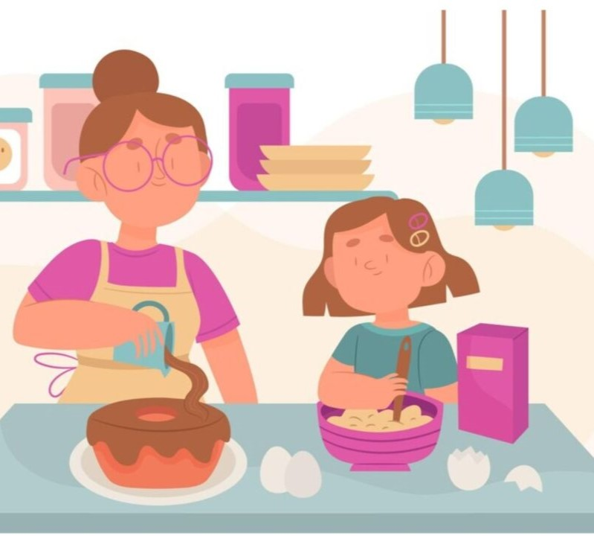
Στην παιχνιδοκεντρική μάθηση συχνά χρησιμοποιούνται παιχνίδια που περιλαμβάνουν προκλήσεις και προβλήματα που πρέπει να λυθούν. Οι μαθητές αναπτύσσουν δεξιότητες που τους βοηθούν να αναγνωρίζουν ένα πρόβλημα, να αναζητούν εναλλακτικές λύσεις και να δοκιμάζουν διάφορες προσεγγίσεις.
Ειδικά σε μικρές ηλικίες, κατά τη διάρκεια του μαθήματος, τα παιδιά χρησιμοποιούν τα παιχνίδια με διάφορους εναλλακτικούς τρόπους. Τα παιχνίδια αυτά ενθαρρύνουν τη φαντασία και τη δημιουργική σκέψη και έτσι τα παιδιά αναπτύσσουν την ικανότητα να αποκτούν νέες ιδέες, να αντιλαμβάνονται διαφορετικές προοπτικές και να προτείνουν αλλαγές.
Η μάθηση μέσα από το παιχνίδι βοηθά τα παιδιά να αναπτύξουν δεξιότητες συνεργασίας. Είτε αλληλεπιδρούν μόνο με έναν ενήλικο είτε με άλλα παιδιά στο πλαίσιο μιας τάξης, τα παιδιά καλούνται να συνεργαστούν με τα άτομα γύρω τους και να μοιραστούν τα παιχνίδια τους. Έτσι, συνειδητοποιούν την αξία της συνεργασίας και μαθαίνουν να λειτουργούν ομαδικά προκειμένου να επιτύχουν ένα συγκεκριμένο αποτέλεσμα.
Μέσα από το παιχνίδι με άλλα άτομα, τα παιδιά μαθαίνουν να εκφράζουν τις απόψεις τους και να ακούν τις απόψεις των άλλων, να κάνουν διάλογο, να επιλύουν πιθανές διαφορές που προκύπτουν, να βοηθούν το ένα το άλλο και να ζητούν βοήθεια όταν τη χρειάζονται. Με αυτόν τον τρόπο, καλλιεργούν σημαντικές κοινωνικές δεξιότητες που θα είναι χρήσιμες στις διαπροσωπικές τους σχέσεις σε όλη τη μετέπειτα ζωή τους.

